Slide 1
Flip memo
Tim: TG 08.2 Prijatelji
Ak. god. 2025./20256

Slide 2
Sadržaj
Opis zadatka
Pregled zahtjeva
Korišteni alati i tehnologije
Arhitektura
Organizacija rada
Iskustva

Slide 3
Sadržaj
Članovi tima
Cilj projekta
Analiza i oblikovanje sustava
  Zahtjevi
  Arhitektura
Organizacija rada
Iskustva

Slide 4
Članovi grupe
Filip Jengić – Dokumentacija
Fran Juričić – Dokumentacija
Eva Kitonić – Backend
Nikša Mujo – Frontend
Dora Zaninović – Frontend
Ema Zebić – Baza podataka
Notes:
Just list no need to elaborate in this stage!

Slide 5

O projektu
Opis:
Cilj:
Rješenja:
aplikacija za učenje stranog jezika
učenje temeljeno na znanstveno dokazanoj metodi ponavljanja s pomakom
olakšati dugoročno pamćenje vokabulara
kombiniranje administrativne kontrole, fleksibilnih modova učenja i praćenja napretka
Anki
Quizzlet
Memrise
Notes:
Navedite samo svoju viziju projektne ideje...

Slide 6
funkcionalni zahtjevi
Sustav omogućuje korisniku da se registrira adresom korisničke pošte
Sustav omogućuje korisniku pokretanje odabranog riječnika u odabranom specifičnom modu
Sustav omogućuje mod za učenje prijevođenja riječi sa materinjeg na strani jezik / stranog na materinji jezik
Sustav omogućuje mod za provjeru točnosti pisanja / izgovora riječi
Sustav omogućava korisniku da odabere točan odgovor prijevoda
Sustav nasumično bira netočne odgovore iz istog riječnika
Sustav omogućuje premještanje riječi u sljedeću posudu pri točnom odgovoru
Sustav omogućuje premještanje riječi u prvu posudu pri netočnom odgovoru

Slide 7
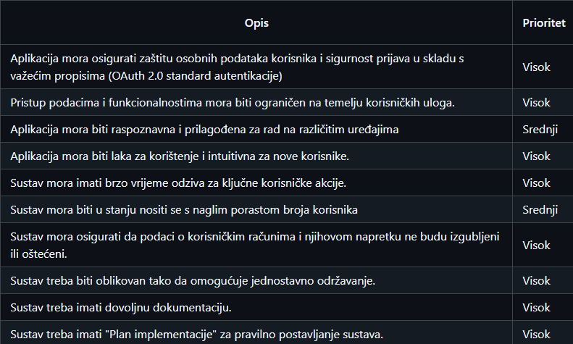
nefunkcionalni zahtjevi

Slide 8
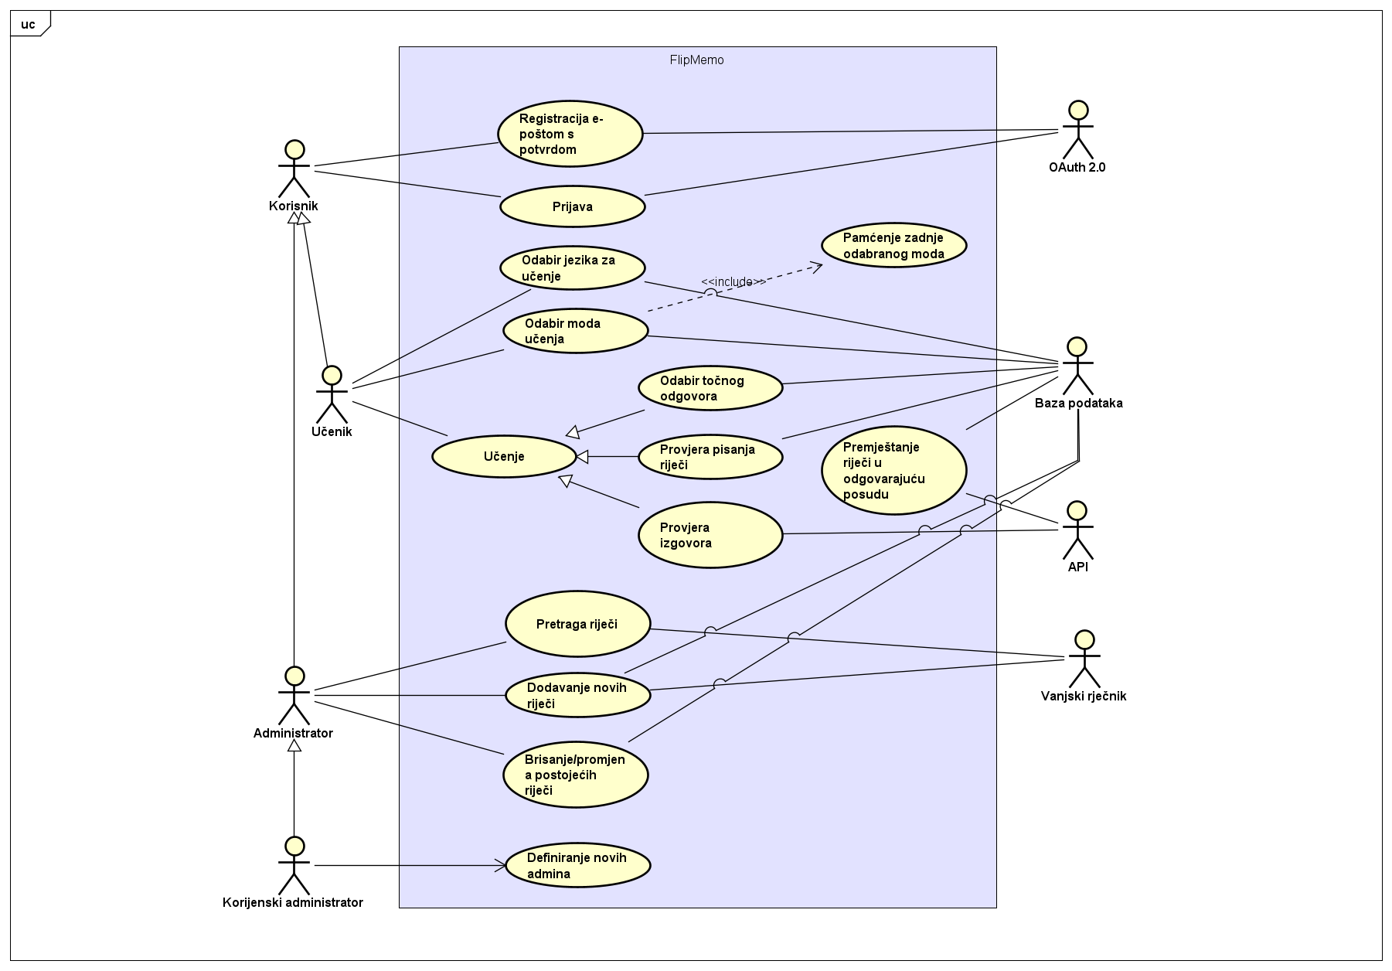
UML dijagram obrazaca uporabe
Visokorazinski dijagram obrazaca uporabe cijelog sustava

Slide 9
Arhitektura sustava
Sustav je izgrađen prema klijent–poslužiteljskom modelu
sustav je izgrađen prema klijent-poslužiteljskom modelu
primijenjena je višeslojna arhitektura radi jasnog razdvajanja odgovornosti
komunikacija između slojeva odvija se isključivo preko jasno definiranih sučelja
sva poslovna i sigurnosna logika centralizirana je na poslužitelju

Slide 10
dijagram arhitekture
Sustav je izgrađen prema klijent–poslužiteljskom modelu
Prezentacijski sloj:
    korisničko sučelje za učenike i administratore
    slanje HTTPS zahtjeva prema backendu
Poslovni sloj:
    obrada poslovne logike aplikacije
    autentifikacija i autorizacija korisnika (JWT, Oauth 2.0)
Podatkovni sloj:
    pohrana korisnika, riječi, rječnika i napretka učenja
    osigurava integritet i konzistetnost podataka
Poveyivanje slojeva:
    Frontend ↔ Backend: REST API (HTTPS)
    Backend ↔ Baza: SQL preko TCP/IP

Slide 11
Ispitivanje
Organizacija ispitivanja
Fokus ispitivanja. Potpunost ispitivanja
  Proces ispitivanja je obuhvaćao namjerno izazivanje pogreške, slanje rubnih uvjeta, pokušajem uporabe nepostojeće funkcionalnosti ali I ispravno korištenje
  Neki od načina izazivanja pogreške:
      Dodavanje riječi koja je već u riječniku
      Prijavljivanje starom lozinkom ako je ona promijenjena
      Prijavljivanje u sustav ako je račun obrisan
Neki od rubnih slučajeva :
  Upisivanje riječi sa razmakom na početku u modu pisanja
  Brisanje zadnje preostale riječi iz rječnika
Nepostojeća funkcionalnosti :
  Običan korisnik pokušava dodati novu riječ u rječnik

Slide 12
Korišteni alati i tehnologije
Programski jezici:
  JavaScript (frontend – React.js i backend – Node.js)
  HTML, CSS (struktura i izgled sučelja)
  SQL (baza podataka - PostgreSQL)
Razvoj, ispitivanje i dokumentacija:
  GitHub – verzioniranje i suradnja
  Visual Studio Code – razvojno okruženje
  Selenium – automatizirano testiranje
Razmještaj i smještaj aplikavije:
  Docker – kontejnerizacija aplikacije
  Render – hosting web servisa i baze podataka
Vanjski servisi:
  SendGrid – slanje emailova
  Google Translate API – prijevodi
  TheFluentMe API – izgovor riječi
  Dictionary API – dohvat fraza
  Oauth 2.0 – sigurna autentifikacija

Slide 13
Organizacija rada
Komunikacija: WhatsApp, Discord, sastanci uživo
GitHub Issues ze evideciju zadataka
podjela odgovornosti po zadacima
Model životnog ciklusa: iterativni ad-hoc model razvoja, elementi Agile/Kanban pristupa
funkcionalnosti su razvijene paralelno i postupno nadograđivane

Slide 14
podjela programskih zadataka
Frontend:
  Login stranicu: Dora i Nikša
  Admin stranicu: Dora
  User stranicu: Nikša
Backend:
  API rute i funkcije: Eva
  Baza podataka i vanjski API-ji: Ema

Slide 15
podjela dokumentacijskih Zadataka
Ispunjavanje dokumentacije se vršilo u nekoliko faza:
  u početku je cijela grupa pisala predložak te je također zajedno analizirala zahtjeve
  specifikaciju zahtjeva sustava su radili Ema Zebić, Filip Jengić I Fran Juričić
  arhitekturu I dizajn sustava je razradio Filip Jengić
  arhitekturu komponenata I razmještaja je razradio Fran Juričić, a Filip Jengić je ispitao programsko rješenje, popisao korištenu tehnologiju I upute za puštanje u pogon
  Naposlijetku, Fran Juričić je dopunio popis literature I prikaz aktivnosti grupe, a Filip Jengić je napisao zaključak

Slide 16
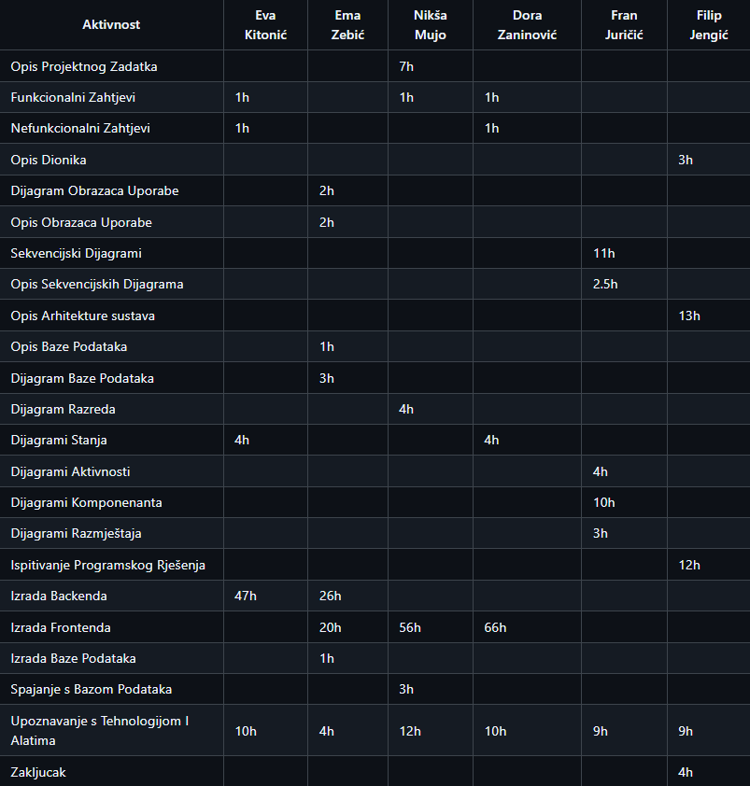
Tablica raščlambe zadataka

Slide 17
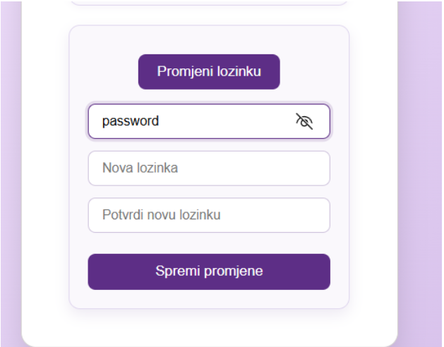
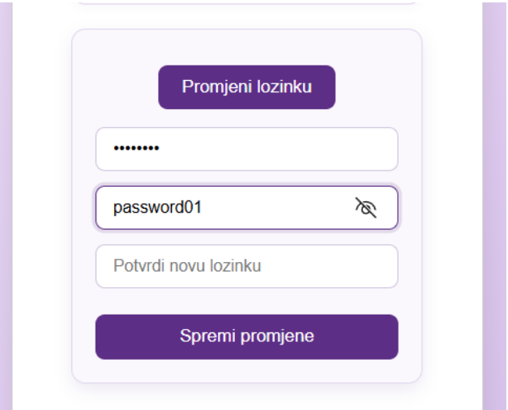
Demonstracija aplikacije
Pokazati ključne funkcionalnosti uživo.
Fokus na izazove i rješenja (1-2 primjera).
Ključne funkcionalnosti :
  1. korisnik se prijavljuje u sustav, mijenja lozinku, odjavljuje se I prijavljuje novom lozinkom

Slide 18
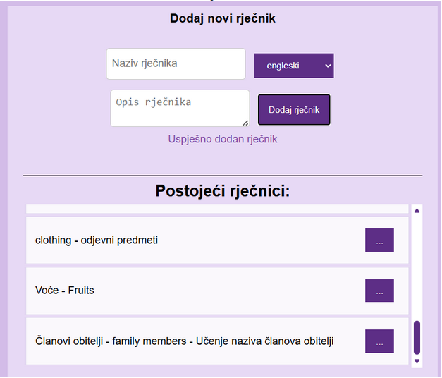
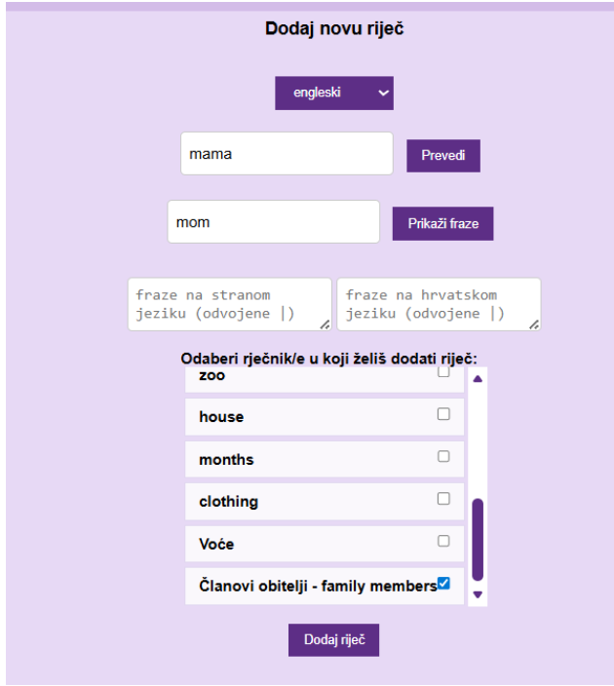
DEMONSTRACIJA APLIKACIJE
Administrator izrađuje novi riječnik, dodaje nove riječi

Slide 19
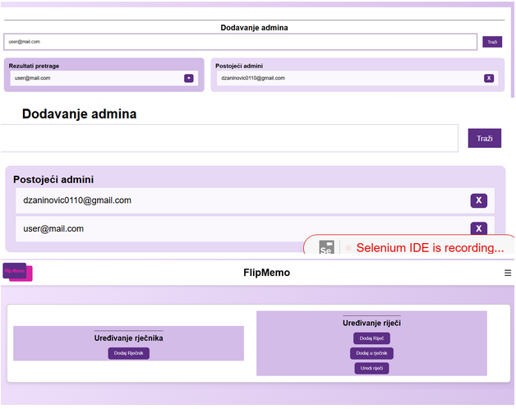
DEMONSTRACIJA APLIKACIJE
Korijenski dodjeljuje administratorske ovlasti običnom korisniku

Slide 20
Zaključak
Naučene lekcije:
  podjela uloga unuar tima
  dobra suradja
  integracije novih tehnologija
Izazovi:
  implementacija logike učenja po “posudama”
  upravljanje korisničkim ulogama i autorizacijom
  testiranje rubnih slučajeva i robusnosti sustava

Slide 21
Nekoliko savjeta
10-15 slajdova je sasvim dovoljno – istaknite samo najvažnije činjenice
Prezentaciju možete grafički urediti prema svojem nahođenju uz ograničenja:
  Obavezan sadržaj naslovne stranice
  Obavezni brojevi stranica
Priprema izlaganja na satu:
  Pokrenite sve potrebne programe i alate na računalu prije početka Vašeg izlaganja te provjerite kompatibilnost opreme!
    Standardni HDMI priključak. Eduraom.
  Vježbati izlaganje u 15 minuta.
  Poštujte zadani vremenski okvir!

